Slide 1
Русский язык
9
класс
Как сказать об объекте действия? (2)
Мусурманова
Юлия Юрьевна

Slide 2
Сегодня на уроке мы узнаем
1
как рассказать или спросить кого-либо о здоровье;
2
что такое придаточные изъяснительные предложения;
3
какие союзы и союзные слова могут быть в таких предложениях.

Slide 3
Словарная работа
Больной – kasal, bemor
Пациент – bemor
Соблюдать (режим) – rioya qilmoq
Принимать (лекарство) – qabul qilmoq
Терапевт принимает – terapevt qabul qiladi

Slide 4
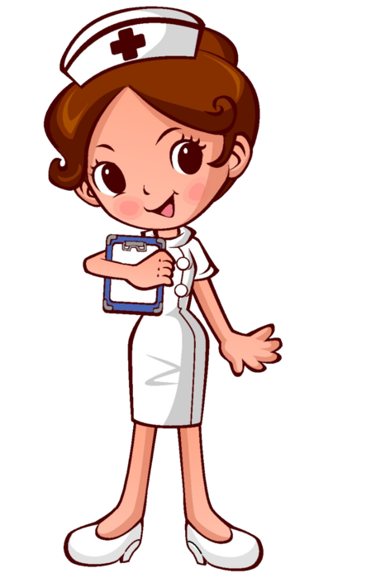
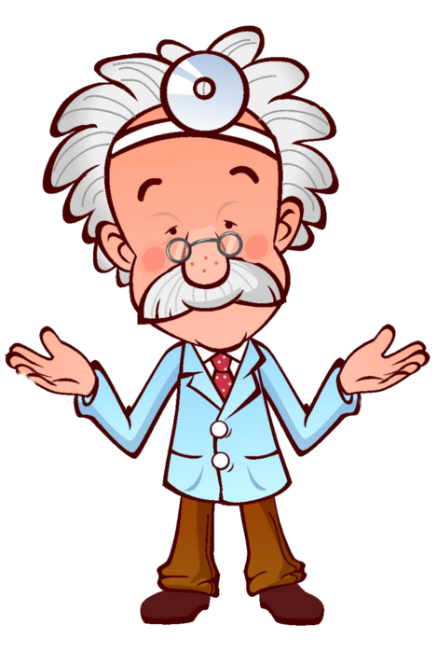
Упражнение 41
По ситуациям составьте сложное предложение.
Ситуация 1.
Доктор спросил, … .
Как вы себя чувствуете?

Slide 5
Упражнение 41
По ситуациям составьте сложное предложение.
Ситуация 1.
Доктор спросил, как вы себя чувствуете.
Как вы себя чувствуете?

Slide 6
Упражнение 41
По ситуациям составьте сложное предложение.
Ситуация 2.
Главврач хочет знать, … .
Почему вы
не соблюдаете режим?

Slide 7
Упражнение 41
По ситуациям составьте сложное предложение.
Ситуация 2.
Главврач хочет знать, почему вы не соблюдаете режим.
Почему вы
не соблюдаете режим?

Slide 8
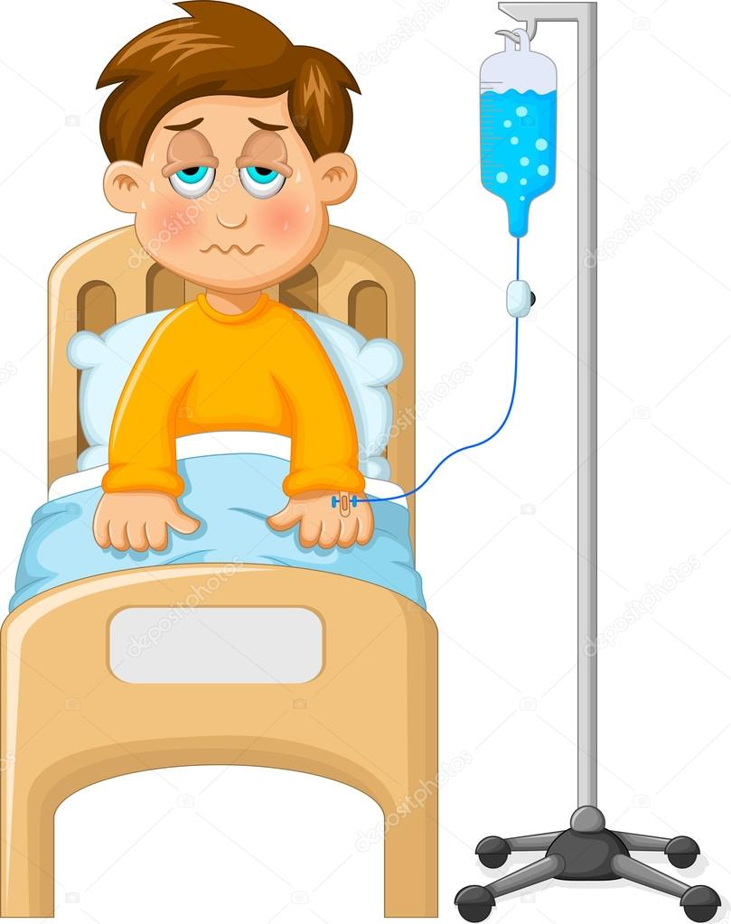
Упражнение 41
По ситуациям составьте сложное предложение.
Ситуация 3.
Терапевт интересуется, … .
Когда вы
принимали это лекарство?

Slide 9
Упражнение 41
По ситуациям составьте сложное предложение.
Ситуация 3.
Когда вы
принимали эти таблетки?
Терапевт интересуется, когда вы принимали эти таблетки.

Slide 10
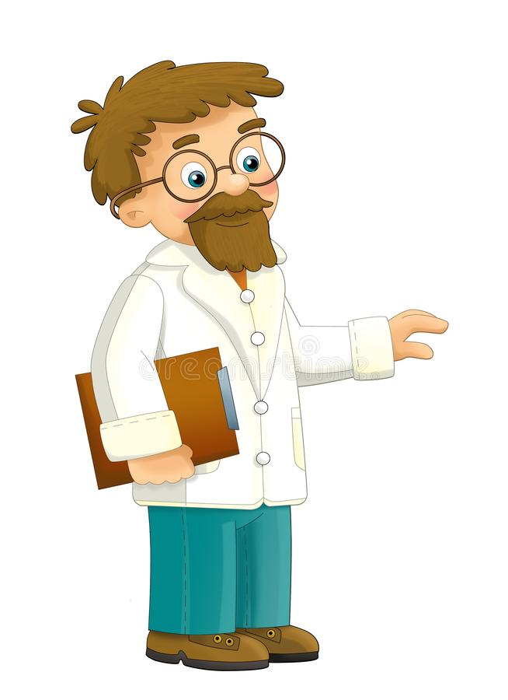
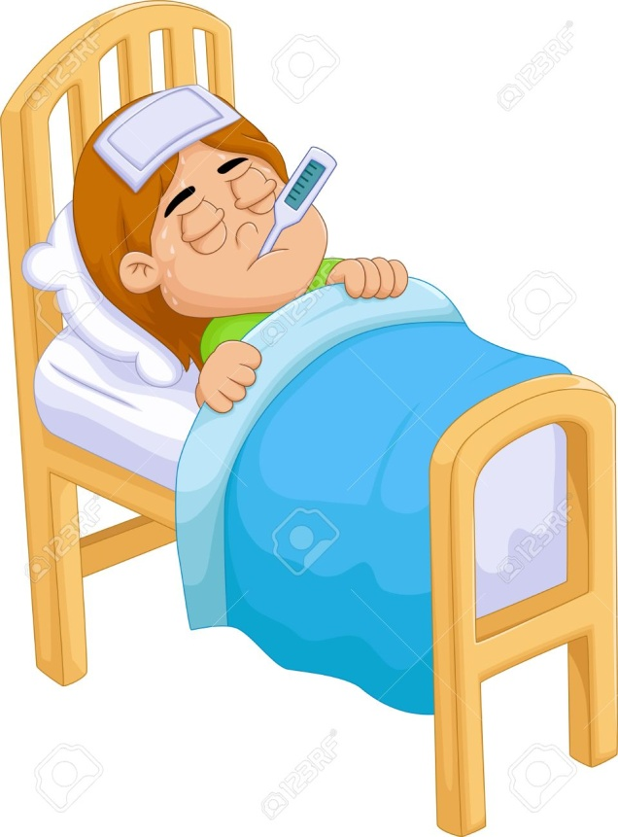
Упражнение 41
По ситуациям составьте сложное предложение.
Ситуация 4.
Какая у вас
температура?
Профессор спросил, … ..

Slide 11
Упражнение 41
По ситуациям составьте сложное предложение.
Ситуация 4.
Какая у вас
температура?
Профессор спросил, какая у вас температура.

Slide 12
СПП с изъяснительными придаточными
Придаточные изъяснительные присоединяются к главной части с помощью:
1) союзов что, чтобы, как, будто, как будто, ли;
Тренер сказал, что мы будем заниматься лечебной физкультурой.
Они не знали, сохранились ли эти виды лекарственных трав.
Союз ли стоит на втором месте и выражает предположение.
2) союзных слов кто, что, какой, чей, где, куда, откуда.
Врач объяснил, как можно применять это лекарство.
Союзные слова – члены предложения.

Slide 13
Задание 1
Терапевт Кардиолог Рентгенолог Хирург Лор Стоматолог | рассказал объяснил посоветовал написал сказал знает | как сохранить здоровое сердце как ухаживать за зубами как нужно полоскать горло как сделать рентгеновский снимок как лечить от гриппа как вести себя после операции

Slide 14
Задание 1
Терапевт Кардиолог Рентгенолог Хирург Лор Стоматолог | рассказал объяснил посоветовал написал сказал знает | как сохранить здоровое сердце как ухаживать за зубами как нужно полоскать горло как сделать рентгеновскийснимок как лечить от гриппа как вести себя после операции

Slide 15
Задание 1
Закончите высказывания. Следите за интонацией.
Врач говорил о том, что …
Врач рассказал о том, как … .
Врач сказал о том, почему … .
Врач напомнил о том, когда … .
нужно принимать лекарства

Slide 16
Задание 2
Закончите высказывания. Следите за интонацией.
Мы узнали, почему… .
Мы вспомнили, когда … .
Мы забыли, как … .
Мы объяснили, что … .
у Анвара болели зубы.

Slide 17
Задание 3
Составьте предложения по таблице.
Сестра записала Пациент спросил Анализ показал Доктор объяснил Больной интересовался Педиатр рассказал | где когда куда сколько почему как | принимает кардиолог нужно давать лекарство детям градусов показывает термометр нужно идти на рентген больного выпишут у больного упало давление

Slide 18
Задание 3
Сестра записала, сколько градусов показывает термометр.
Пациент спросил, когда принимает кардиолог.
.
Больной поинтересовался, куда нужно идти на рентген.
Доктор объяснил, когда больного выпишут.
Анализ показал, почему больному стало плохо.
Педиатр рассказал, как нужно давать лекарство детям.

Slide 19
Упражнение 42
Составьте из двух простых предложений сложное. Правильно подберите союзы или союзные слова.

Slide 20
Упражнение 42
Учитель объявил учащимся, что консультация будет завтра утром.
Капитан корабля рассказал, что матросы героически
работали во время шторма.
Капитан корабля рассказал, какие матросы героически
работали во время шторма.
Капитан корабля рассказал, почему матросы героически
работали во время шторма.
Капитан корабля рассказал, как матросы героически
работали во время шторма.

Slide 21
Упражнение 42
Проводник объяснил, куда ведет эта дорога.
Я спросил подругу, как она живёт.
Я спросил подругу, где она живёт.
Я спросил, когда пришёл поезд.

Slide 22
Сегодня на уроке мы узнали
1
как рассказать или спросить кого-либо о здоровье;
2
что такое СПП с придаточными изъяснительными;
3
какие глаголы и союзы используют в СПП с придаточными изъяснительными;.

Slide 23
Домашнее задание
Упражнение 42 выполнить письменно.

